Slide 1
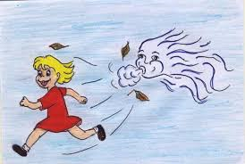
ПИРКА, ДУВА И ЋАРЛИЈА, НЕКАД ЛОМИ И САВИЈА.
Вјетар

Slide 2
ГЛАГОЛИ

Slide 3
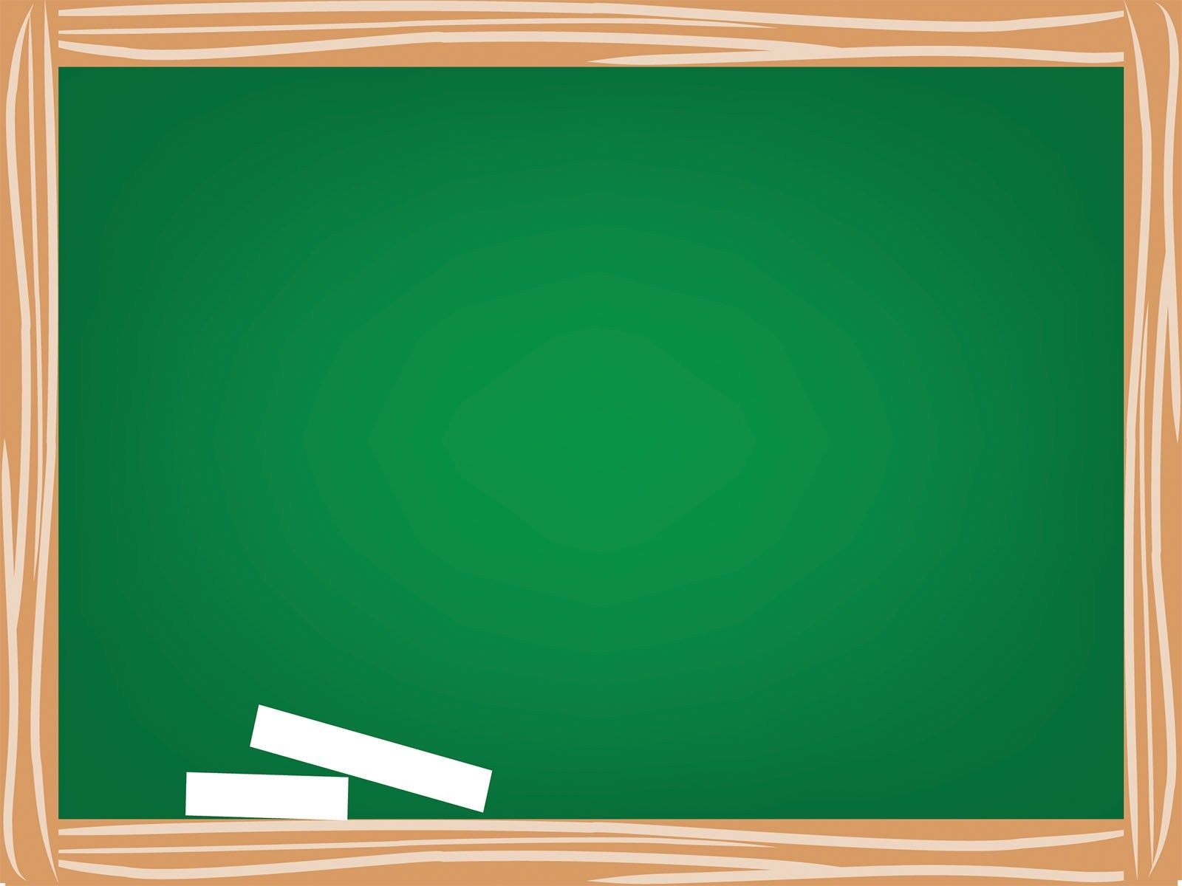
ВЈЕТАР
Кога вјетар јури
и гдје све лута?
Тумара, стално жури
и носи све са пута.
Понекад њежно шапуће
милује, прстима додирује.
Некад се провлачи кроз пруће
и листиће свеле задиркује.
Баца их, окреће, диже,
шуштање им ослушкује.
Вјетар свуда стиже,
ништа не тражи, само путује.

Slide 4
Шта све вјетар ради?
Вјетар: јури, лута, тумара, жури, носи, шапуће, милује, додирује, се провлачи, задиркује, баца, окреће, диже, ослушкује, стиже, тражи и путује.

Slide 5
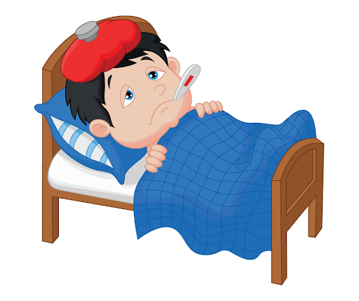
Марко лежи на кревету. Марко је болестан.
Шта ради Марко? У каквом је стању? Марко: лежи, је болестан.

Slide 6
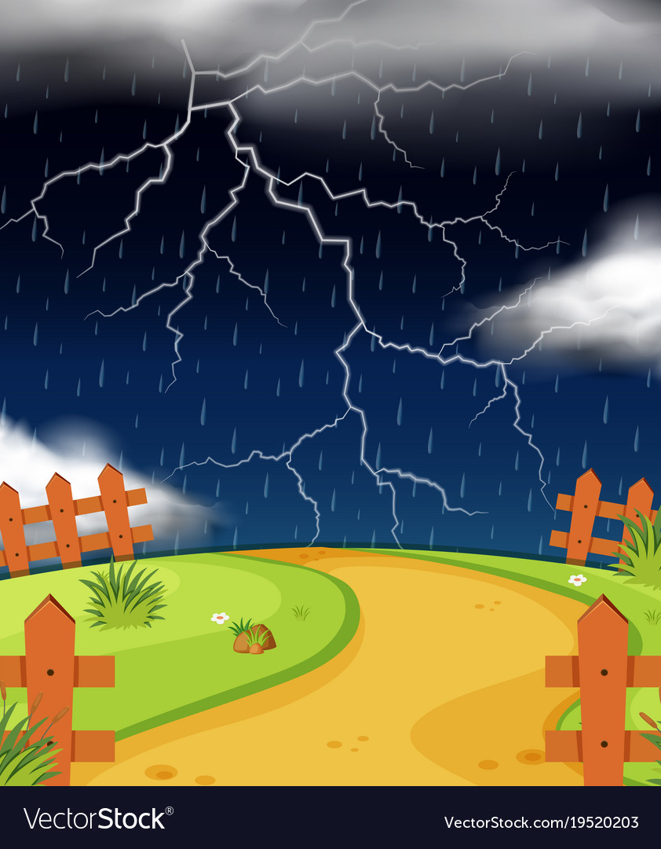
Небо се наоблачило. Муње сијевају.
Шта раде муње? Шта се збива на небу?
Муње сијевају.
Небо се наоблачило.

Slide 7
Ријечи које означавају радњу, стање и збивање називамо ГЛАГОЛИ. Добијамо их на питање ШТА неко ради?

Slide 8
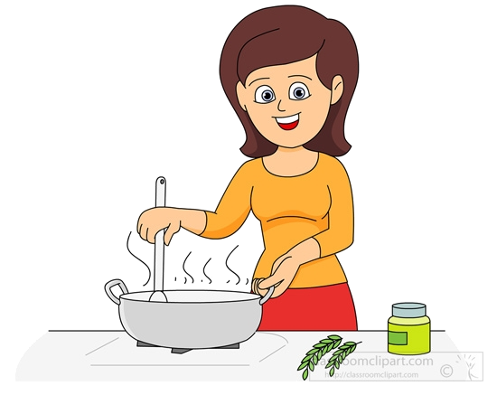
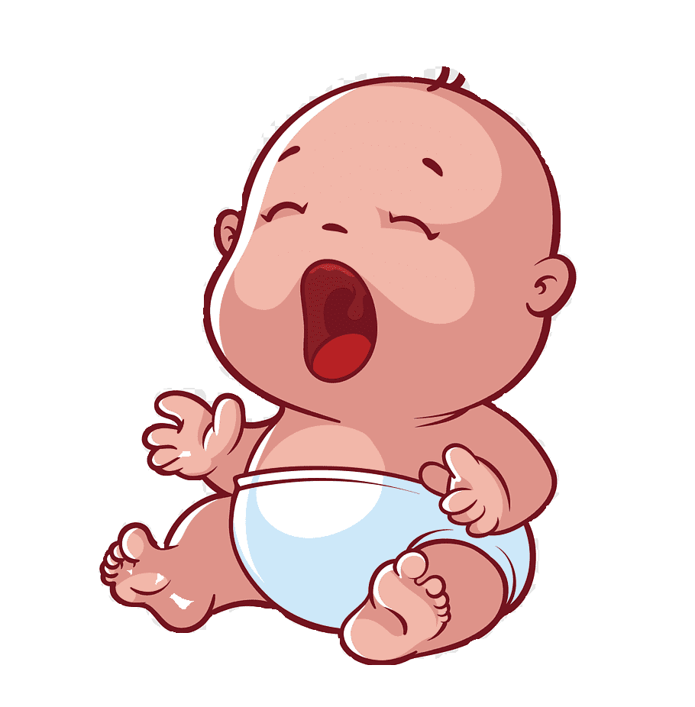
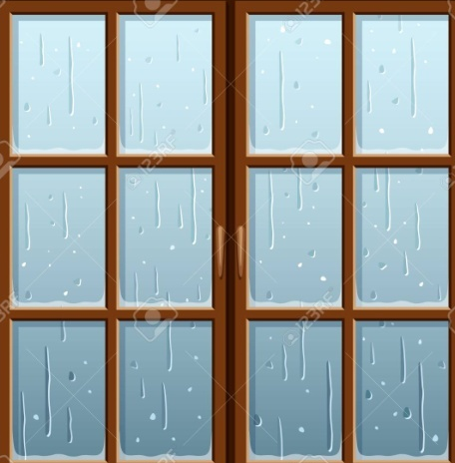
Мама кува ручак.
Поспана беба зијева.
Киша сипи по прозору.

Slide 9
Издвоји глаголе у сљедећим реченицама:
ИГРА ЧИТА
БОЛИ ПИШЕ
БЕРЕ СЈЕДЕ
ПЛЕТЕ СВИРА
Зоран игра фудбал.
Маја чита књигу.
Николу боли зуб.
Петар пише задаћу.
Дјед бере шљиве.
Дјеца сједе на столицама.
Мама плете џемпер.
Оркестар дивно свира.

Slide 10
ЗАДАТАК ЗА САМОСТАЛАН РАД:
Напиши три реченице у којима ћеш употријебити глаголе који означавају радњу и подвуци их плавом бојом.

